Slide 1
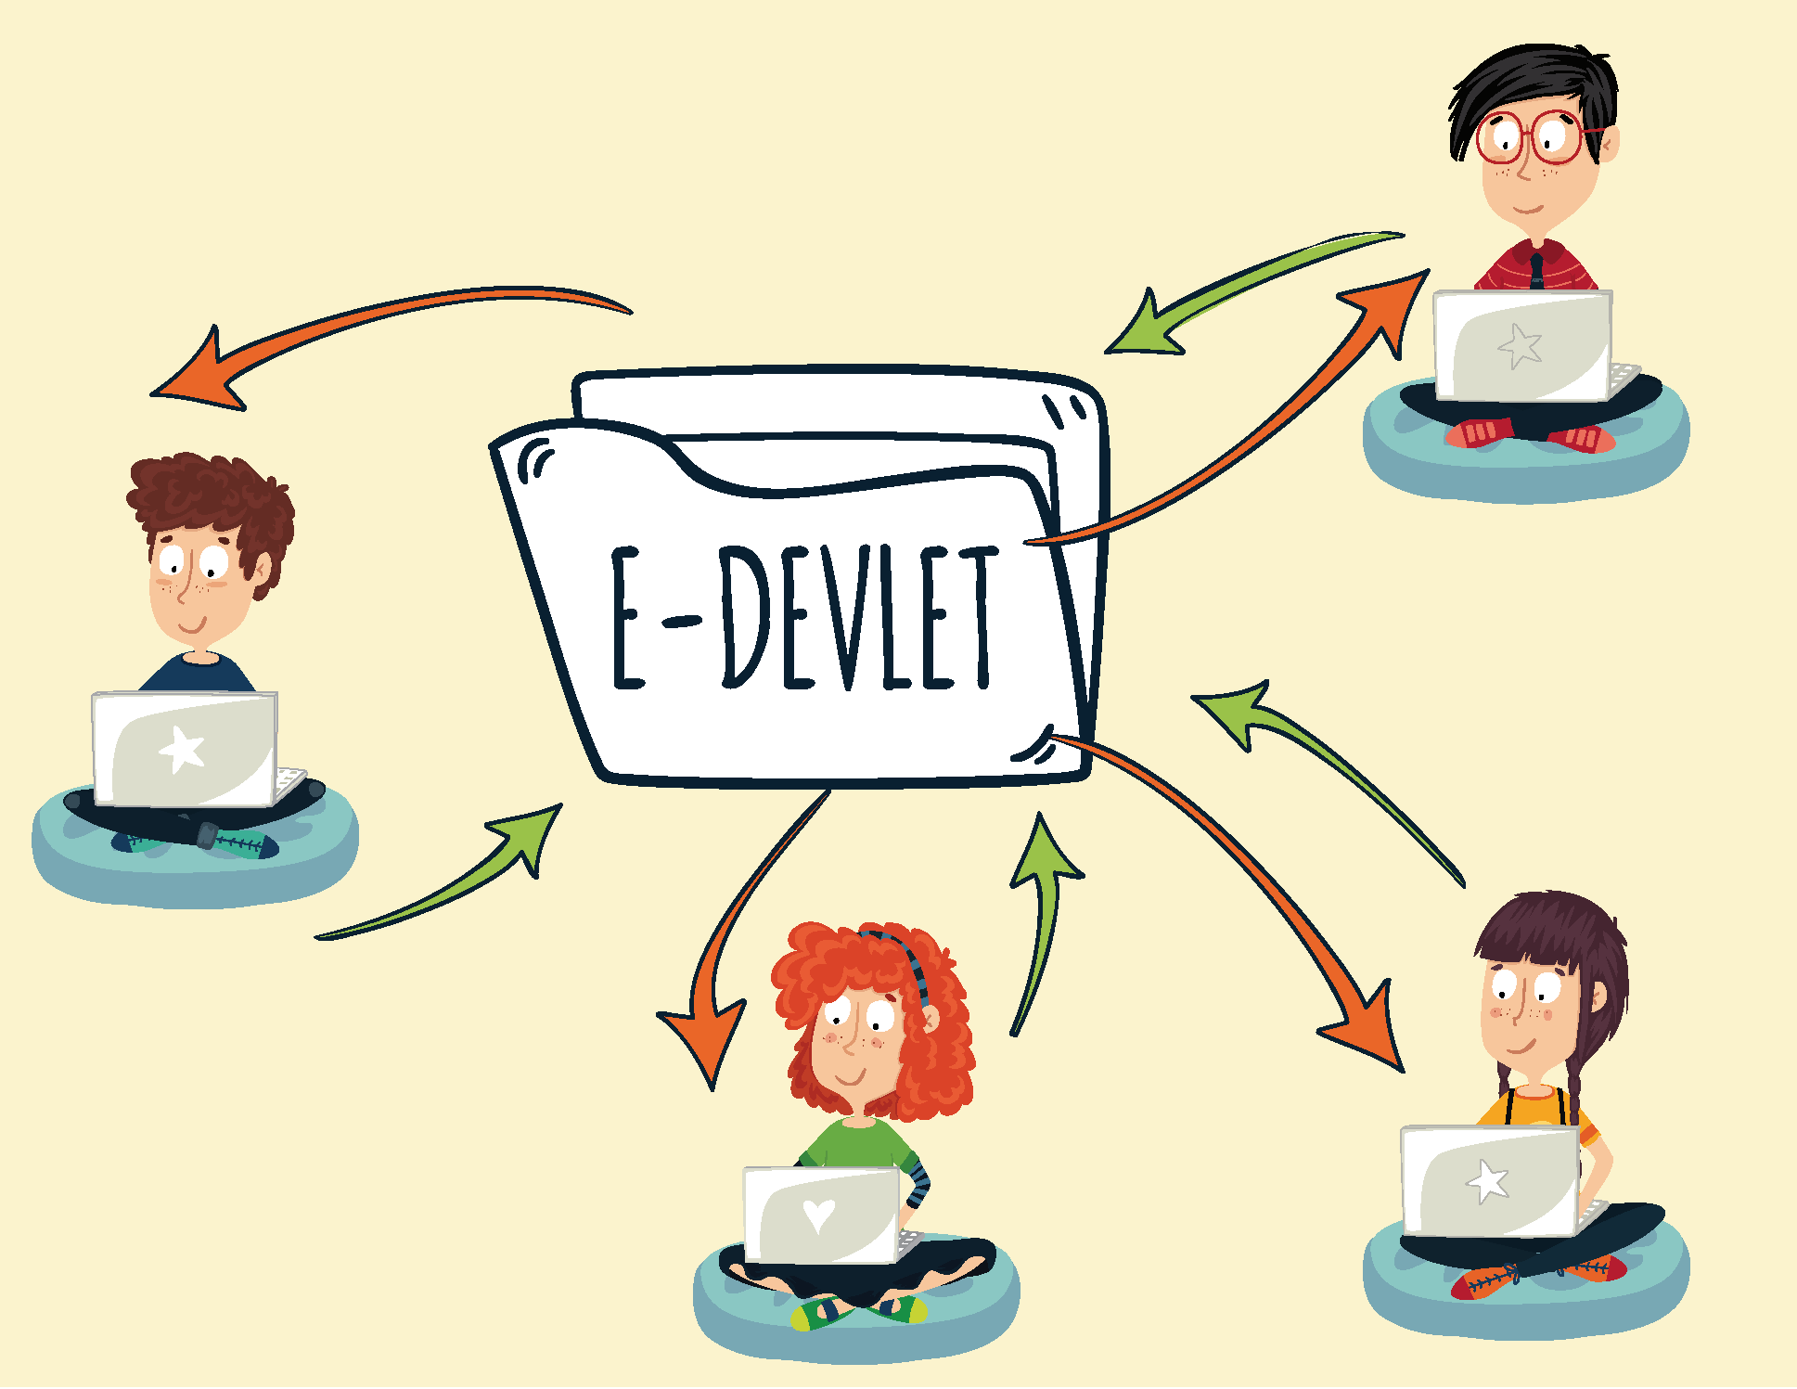

Slide 7
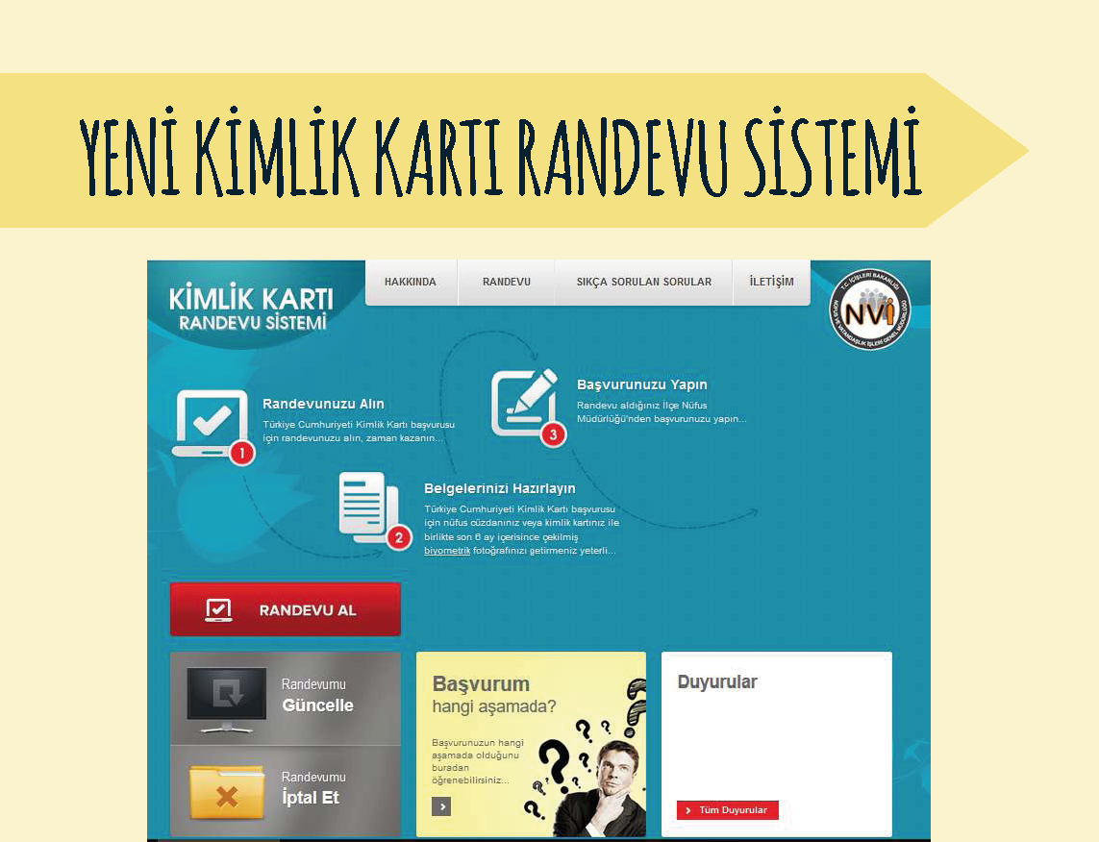

Slide 9
DİNLEDİĞİNİZ İÇİN
TEŞEKKÜRLER

